Slide 1
LC8 : Cinétique et catalyse
Mathieu Markovitch

Slide 2
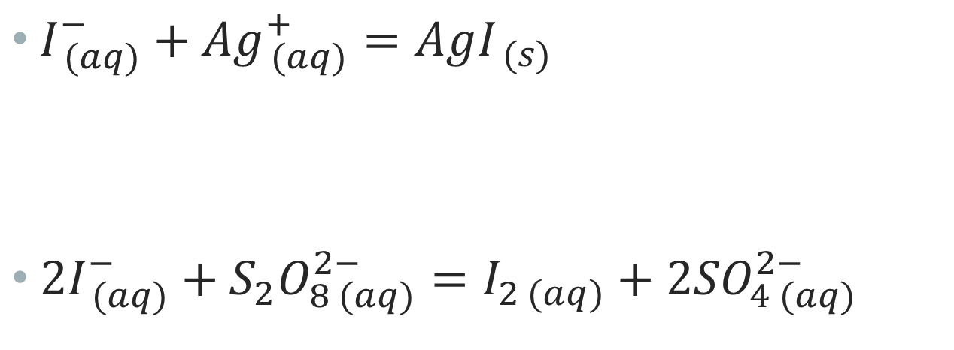
Réaction lente ou rapide ?
$I_{ (aq)}^{−}+{Ag}_{ (aq)}^{+}=AgI_{ (s)}$
$2I_{ (aq)}^{−}+{S_{2}O}_{8 (aq)}^{2−}=I_{2 (aq)}+{2SO}_{4 (aq)}^{2−}$
Rapide
Lente

Slide 3
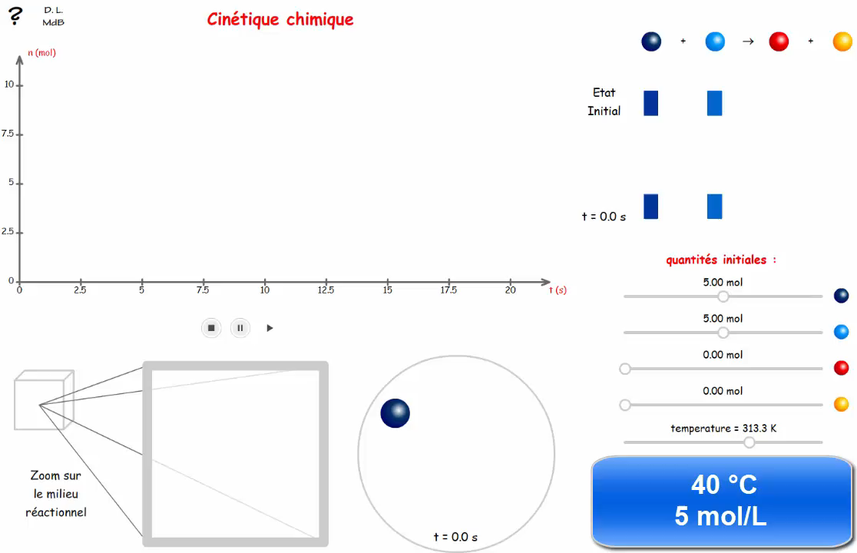
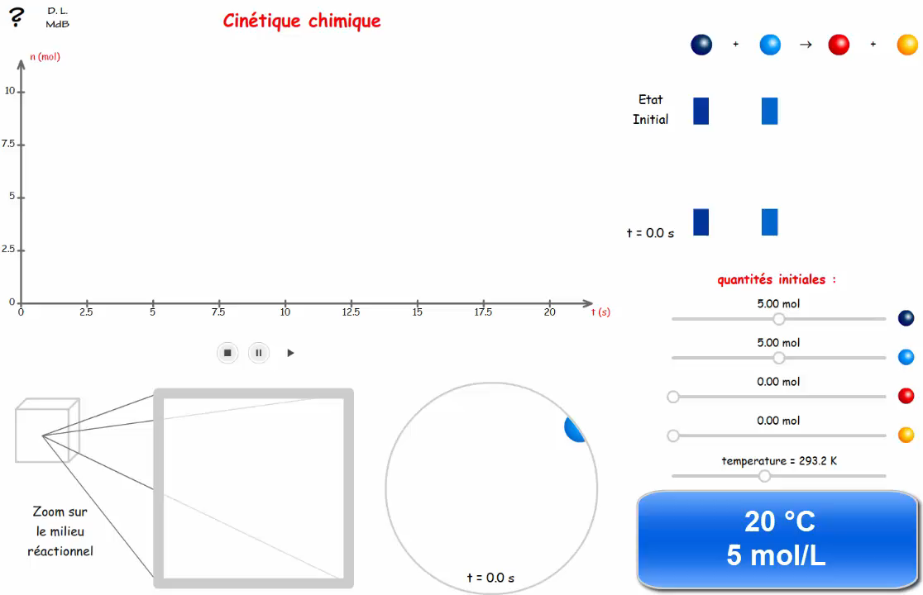
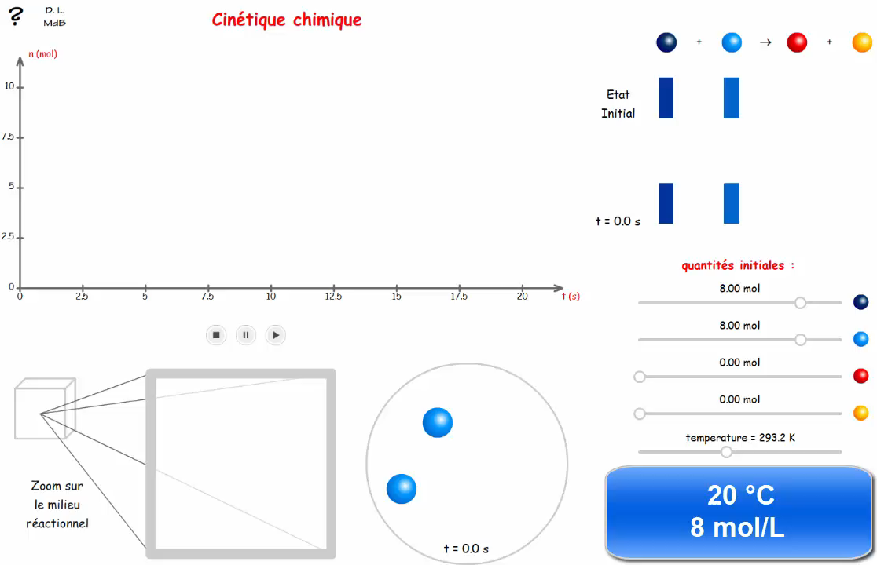
Facteurs cinétiques

Slide 4
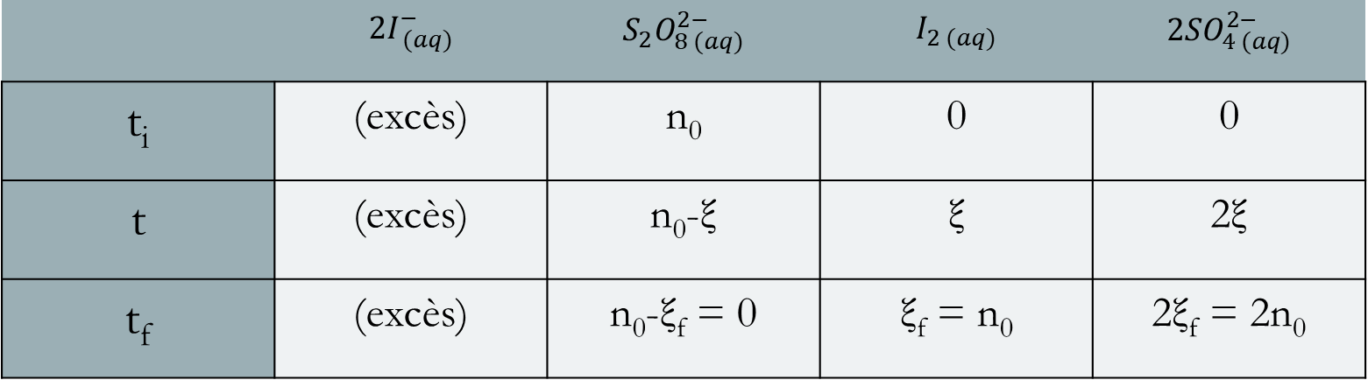
Avancement
 | $$2I_{ (aq)}^{−}$$ | $${S_{2}O}_{8 (aq)}^{2−}$$ | $$I_{2 (aq)}$$ | $${2SO}_{4 (aq)}^{2−}$$
t_{i} | (excès) | n₀ | 0 | 0
t | (excès) | n₀-ξ | ξ | 2ξ
t_{f} | (excès) | n₀-ξ_{f} = 0 | ξ_{f} = n₀ | 2ξ_{f} = 2n₀
+ = +

Slide 5
Catalyse
Type de catalyse | Homogène | Hétérogène | Enzymatique
Avantages | - Pratique et efficace. | - Catalyseur facilement réutilisable (écologique). | - Peu polluante. - Peu coûteuse. - Sélective.
Inconvénients | - Catalyseur difficile à récupérer. | - Seule la surface du catalyseur est utile. - Coûteuse en général. | - Efficacité fortement dépendante du milieu. - Sélective…

Slide 6
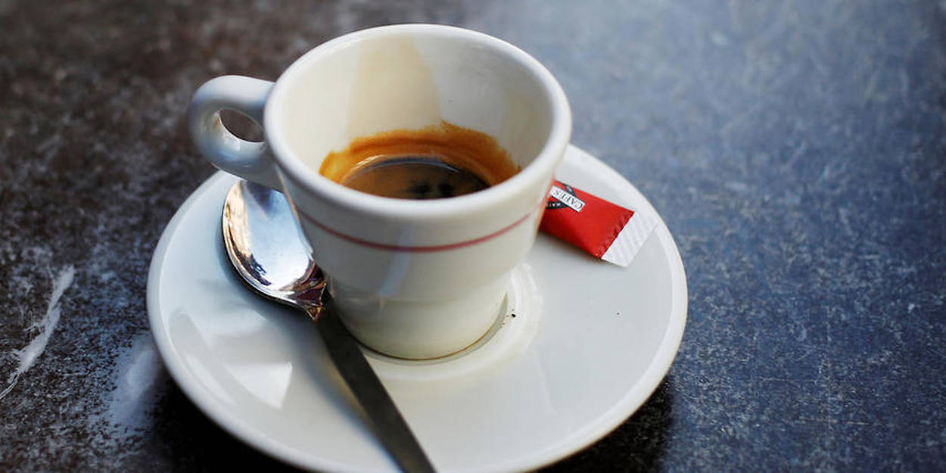
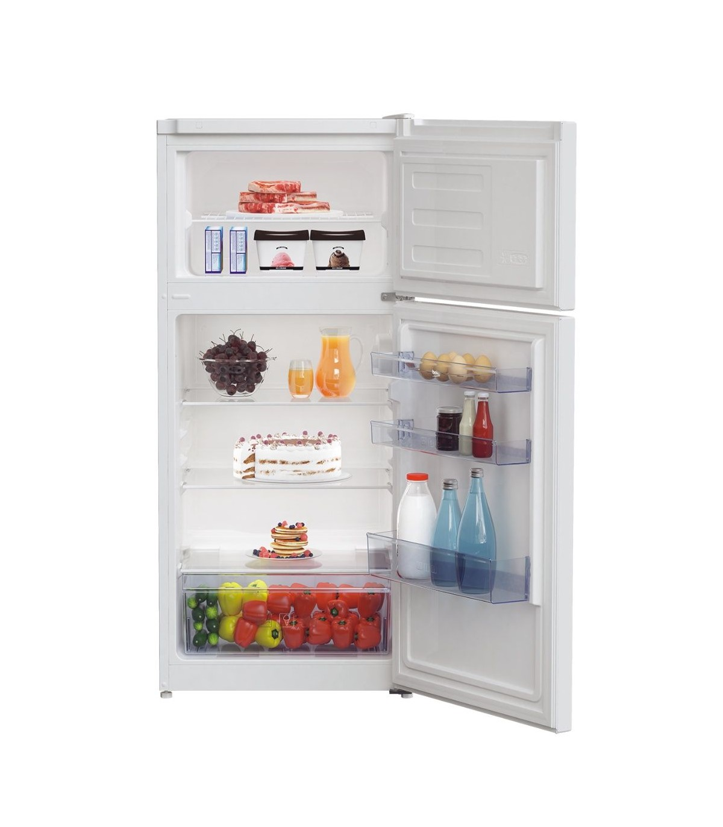
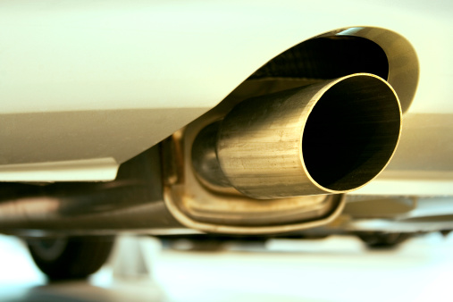
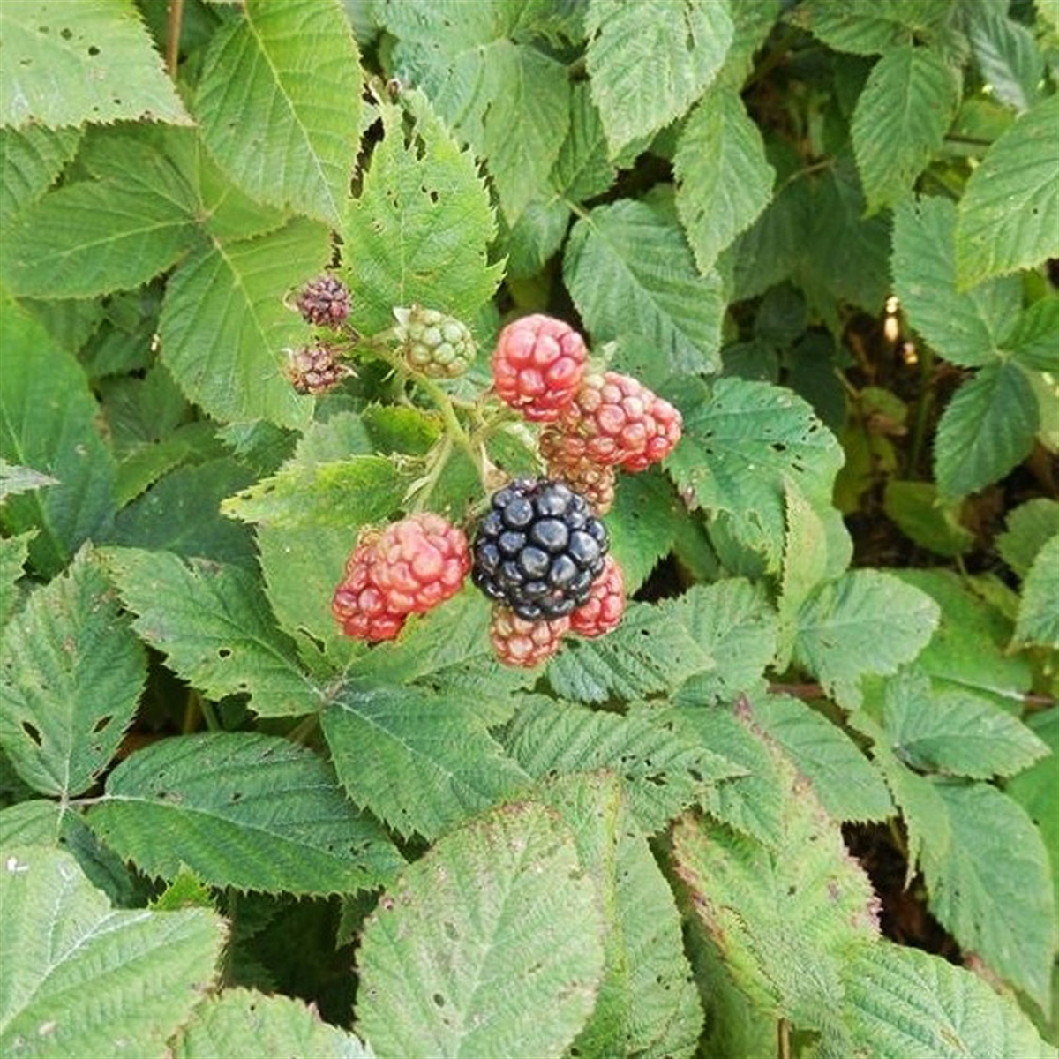
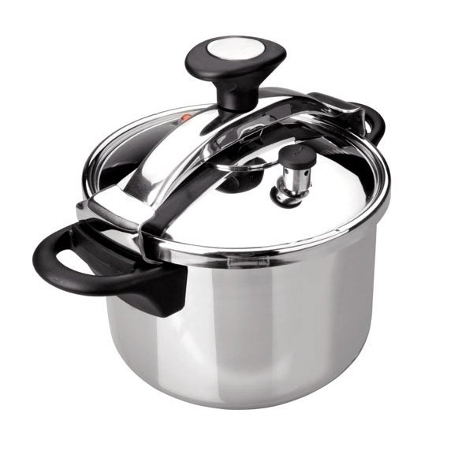
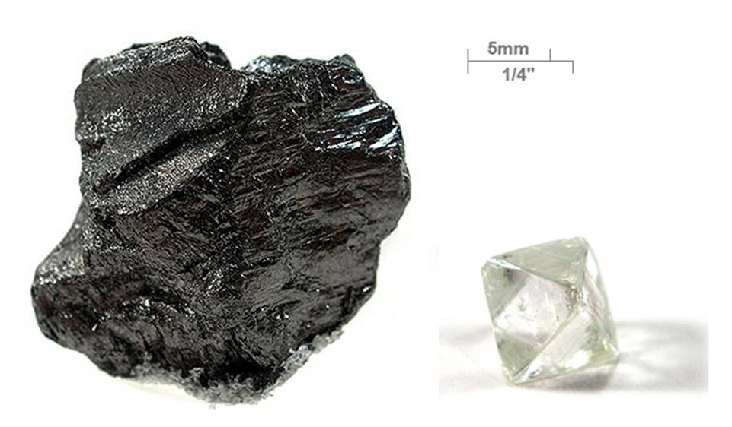
Cinétique et catalyse

